Slide 1

可行性分析
PRD2017-G12
陈幼安 陈炜舜 陈欢生 陈研蓝 朱天琦

Slide 2
小组分工介绍
组长：陈幼安 绩效：85
评审员
经济可行性分析
法律可行性分析
组员：陈炜舜 绩效：90
导出新系统的高层逻辑模型
进一步定义问题
导出和评价供选择的方法
推荐行动方针
文档编写
组员：陈妍蓝 绩效：80
评审员
组员：陈欢生 绩效：84
评审员
用户使用可行性分析
组员：朱天琦 绩效：91
复查系统规模和目标
研究目前正在使用的系统
技术可行性分析

Slide 3
目录
CONTENTS
01
可行性分析的前提
02
可选择的方案
03
所建议的系统
04
可行性分析
05
参考资料

Slide 4
1
可行性分析的前提

Slide 5
项目的要求
面向特定的人群：钓鱼爱好者
基于地理位置的社交分享类移动应用

Slide 6
项目的目标
在课程指导下完成一次项目体验并获得学分
最终目标为参照市场现有钓鱼相关的APP
开发出一款基于地理位置的，社交分享类的，搭载在Android和iOS上的移动应用

Slide 7
2
可选择的方案

Slide 8
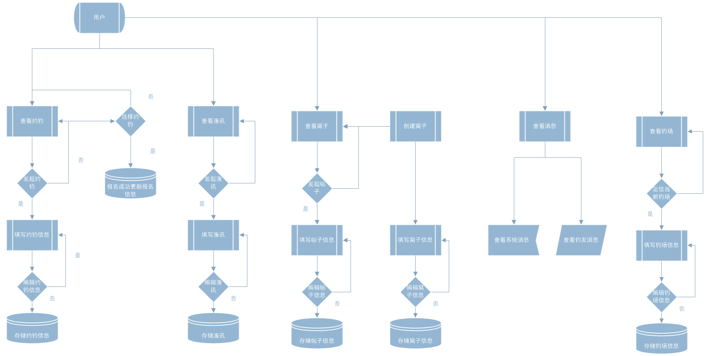
原有方案（野夫钓鱼）
详情见组内竞品分析PPT

Slide 9
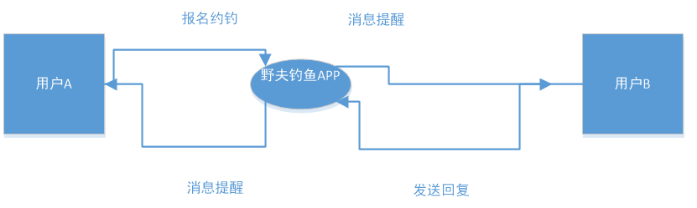
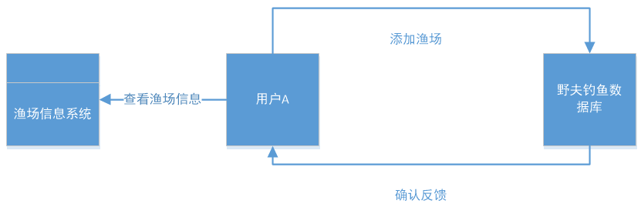
原有方案（野夫钓鱼）
详情见组内竞品分析PPT

Slide 10
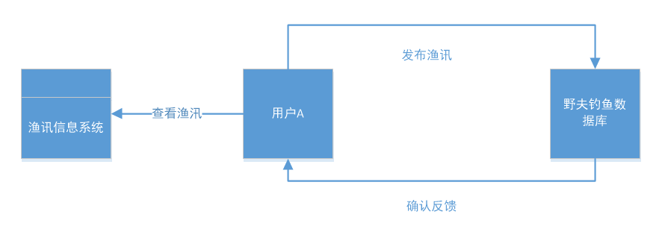
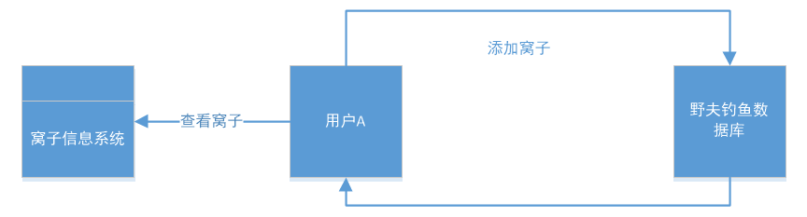
原有方案（野夫钓鱼）
详情见组内竞品分析PPT

Slide 11
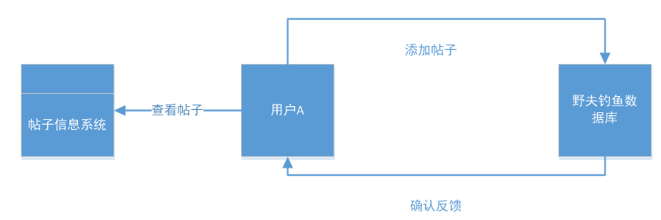
原有方案（野夫钓鱼）
详情见组内竞品分析PPT
结论：除了渔场不基于地图，其他基本满足要求（有可以参考的价值）

Slide 12
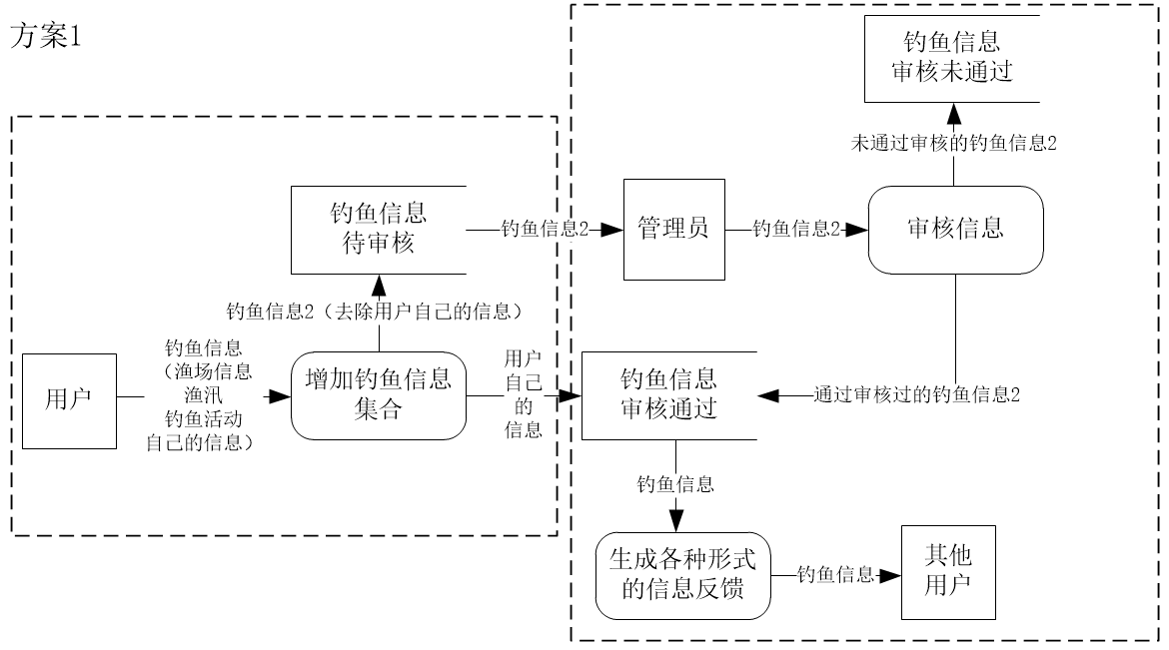
可选择的方案1
优点：数据反馈经过审核后确保其真实性，有效性，不存在虚假及垃圾信息
缺点：每次用户的信息需要管理员进行审核，可能导致延迟

Slide 13
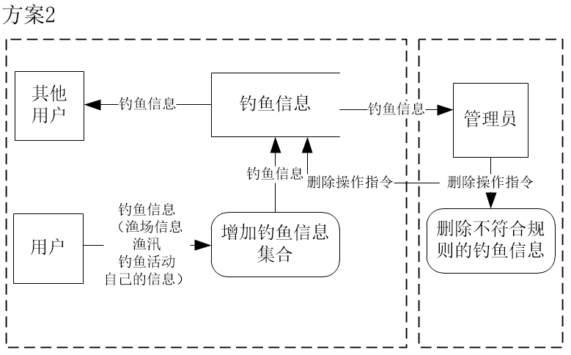
可选择的方案2
优点：实时性高，用户每次增加信息即可以被其他用户所查看到
缺点：可能会存在虚假及垃圾信息

Slide 14
选择的准则
为用户搭建一款社交性良好
能够保证信息能够反馈给其他用户时信息不过期、数据信息真实且对用户有帮助的系统

Slide 15
3
所建议的系统

Slide 16
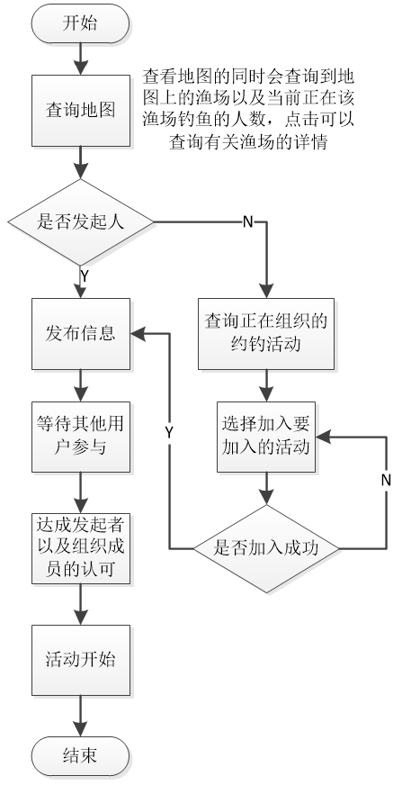
方案2处理流程图
约钓处理流程图

Slide 17
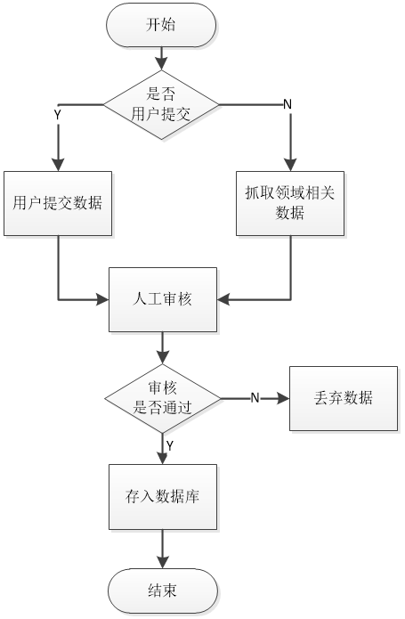
方案2处理流程图
数据收集流程图

Slide 18
方案2处理流程图
数据收集（刚才所提到的钓鱼信息）流程图

Slide 19
方案2处理流程图
数据收集（刚才所提到的钓鱼信息）流程图

Slide 20
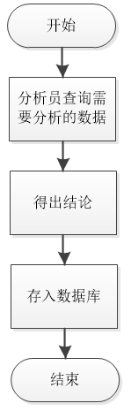
方案2处理流程图
数据分析流程图

Slide 21
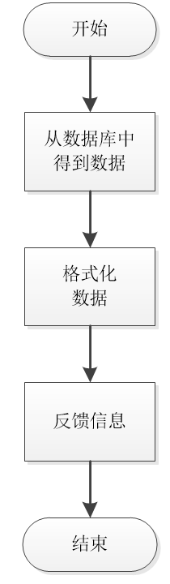
方案2处理流程图
数据反馈流程图

Slide 22
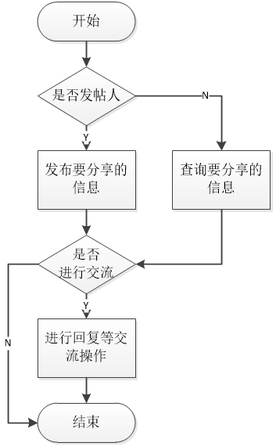
方案2处理流程图
社交流程图

Slide 23
局限性
需要通过管理员审核
若想要减少人工操作，需要使用大数据分析的方式进行数据分析，筛选有用的数据，本小组的开发成员暂不具备相应的技术，无法预知是否能够减少人工操作

Slide 24
4
可行性分析

Slide 25
经济可行性分析
本次软件项目开发周期为5个月。开发期需要人员5人。由于本次开发是面向在校大学生的一次教学需要，所以没有投资商，参与的开发人员没有任何的金钱或物品的工资和奖励。
开发成本：由于本次开发是一次教学需求，所以项目本身没有实际的金钱成本，需要参与本次项目的同学，即PRD2017-G12小组组内所有成员，每人每日至少投入2小时或以上的时间参与和学习。开发过程涉及到的收费软件均使用软件发行商提供的学生认证后的学生免费试用版本。
安装成本：若软件能够开发完成，由PRD2017-G12小组提供软件安装包进行安装。
运行成本：若软件能够开发完成并进行试运行，则后期可能产生服务器和云服务相关的服务费用由项目组与客户代表再行商讨

Slide 26
经济可行性分析
一次性收益
参加本次项目开发的PRD2017-G12小组成员可以通过本次项目获得需求工程和项目管理两门课的成绩
非一次性收益
由课程老师提供的项目过程的指导，获取一定的项目参与经验和知识
不可定量的收益
由课程老师提供的项目过程的指导，获取一定的项目参与经验和知识
收益/投资比
由于本次项目最大投资点是时间，获得的收益是PRD2017-G12小组成员在项目过程中获得的知识，无法量化，所以没有确切的投资回报率

Slide 27
经济可行性分析
结论
可行

Slide 28
技术可行性分析
类别 | 潜在风险事件 | 风险发生概率的定性等级 | 风险后果影响的定性等级 | 综合风险指数
技 术 风 险 | 项目小组成员缺乏培训 | 中 | 轻度 | 11
 | 数据加密技术不够安全 | 极高 | 灾难性 | 1
 | 数据库过小不能满足需求 | 低 | 轻度 | 11
 | 防止黑客攻击技术不够 | 高 | 严重 | 5
 | 设计错误编码导致程序实现困难 | 中 | 严重 | 6
 | 缺少测试计划 | 低 | 轻度 | 14
 | 缺少质量跟踪 | 高 | 轻度 | 9
（1-5 是不能接受的风险；6-9 是不希望有的风险； 10-17 是有控制的接受的风险； 18-20 是不经评审即可接受的风险）
主观制定，造成项目对风险发生的严重性或是风险发生的概率严格定性困难

Slide 29
技术可行性分析——风险应对
 | 风险意识 |  | 风险应对措施
技 术 风 险 | 项目小组成员缺乏培训 | 系统功能不能完全实现 | 一对一培训 | 制定培训计划
 | 数据加密技术不够安全 | 被商业间谍盗取 | 备份 | 加强安全管理
 | 数据库过小不能满足 | 数据溢出 | 将现有数据备份 | 应用较大的数据库
 | 防止黑客攻击技术不够 | 数据丢失 | 数据还原 | 提高系统安全性
 | 设计错误编码导致程序实现困难 | 质量问题 | 修改设计 | 编码之前进行设计评审
 | 缺少测试计划 | 项目拖期，质量问题发现不了 | 追加测试计划 | 事先评审测试计划
 | 缺乏质量跟踪 | 质量问题 | 及时解决问题 | 制定质量跟踪计划

Slide 30
技术可行性分析
结论
可行

Slide 31
法律可行性分析
本次软件项目开发过程中使用的软件均为免费或正版收费软件，不涉及到版权问题，用户数据信息获取均可保证合法来源。
结论
可行

Slide 32
用户使用可行性分析
对于上传审核制度的管理，人员的调配合理化是可行的。
对于钓友的组织自发性和随意性，活动的组织调配可以在软件的操作下进行。
对于智能手机的普及已经到达了很高的水平，人们对手机的操作也是相当熟练，软件简单、合理、实用，不需要大量的时间和精力培训，本软件能够让钓友掌握最新钓鱼点的动态，同时也能是一个钓友们相互交流的平台，分享最近的渔趣，交流钓鱼的心得，为广大钓友们提供了便利。有智能手机使用经历的人在操作手册的帮助下完全可以使用该产品
结论
可行

Slide 33
5
参考资料

Slide 34
参考资料
野夫钓鱼APP
《软件工程导论（第六版）》
—— 张海藩 牟永敏 编著 清华大学出版社

Slide 35
Thanks

